Slide 1

自然语言处理技术基础 Natural Language Processing，NLP
网络空间安全与计算机学院

Slide 2
第7章 词法分析
7.1 中文自动分词及其基本问题
7.2 基本分词方法
7.3 中文姓名识别
7.4 中文自动分词系统的评价
7.5 英语形态还原
7.6 词性标注

Slide 3
7.1 中文自动分词及其基本问题
中文分词是中文文本处理的一个基础步骤
分类：人工分词；计算机自动分词
应用领域：
中文语音合成
中文输入
中文繁体简体转换
中英文聪明选词
两大难题：歧义切分；未登录词识别

Slide 4
7.1.1 分词规范与词表
《信息处理用现代汉语分词规范》
校对系统
简繁转换系统
语音合成系统
检索系统
以词为单位的键盘输入系统

Slide 5
7.1.2 切分歧义问题
交集型切分歧义
【例 7.3】乒乓球拍卖完了
组合型切分歧义
【例 7.4】马上
【例 7.5】将来
【例 7.6】个人
“真歧义”和“伪歧义”
真歧义：存在两种或两种以上的可实现的切分形式
伪歧义：一般只有一种正确的切分形式

Slide 6
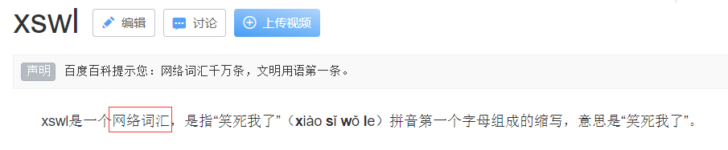

7.1.3 未登录词识别问题
分类：
专有名词：人名、地名、机构名
实体名词：日期、地址、电话号码
衍生词
重叠形式：散散步、高高兴兴、一个个
派生词： 非教师、开发者、洗个澡
离合词： 睡了一个觉、留点儿意、发什么时候理
新涌现的普通词汇或专业术语：超女、博客、禽流感
网络用语、拼音缩写：喜大普奔、 xswl：笑死我了

Slide 7
命名实体识别 Named Entity Recognition，NER
命名实体：专有名词+实体名词
他还兼任何应钦在福州办的东陆军军官学校的政治教官
林徽因此时已离开了那里
赵微笑着走了
南京市长江大桥

Slide 8
识别模板
地名识别模板
LN→LN D* LocKeyWord
LN→PN D* LocKeyWord
LN：地名；PN：人名；D：地名中间词； LocKeyWord：地名关键词
机构名识别模板
N→LN D* OrgKeyWord
ON→PN D* OrgKeyWord
ON→ON D* OrgKeyWord
ON：机构名；LN：地名；PN：人名；D：机构名中间词； LocKeyWord：机构名关键词
吴友政 2006 中国科学院自动化研究所 http://www.irgrid.ac.cn/handle/1471x/976582#

Slide 9
7.2 基本分词方法
1、基于词典分词算法（字符串匹配分词算法）
常用算法：
正向最大匹配法、逆向最大匹配法和双向匹配分词法等
2、基于统计的机器学习算法
常用算法：
N-Gram、HMM、CRF、SVM、深度学习等
基本的分词方法包括：
最大匹配法
最少分词法（最短路径法）
最大概率法（最短加权路径法）
与词性标注相结合的分词方法
基于互现信息的分词方法
基于字分类的方法
基于实例的汉语分词方法
基于HMM的分词方法
（§7.6.3与④一起介绍）
https://github.com/liuhuanyong/WordSegment

Slide 10
1.最大匹配法
需要一个词表，用文本的候选词去跟词表中的词匹配，
如果匹配成功，则认为候选词是词，予以切分；
否则就认为不是词（原则就是尽可能的用最长的词来匹配句子中的汉字串）。
优点：程序简单易行，开发周期短，不需要词法、句法、语义资源
缺点：切分歧义消除的能力差（比如：“使用户满意”->“使用/户/满意”）
https://blog.csdn.net/sihailongwang/article/details/73456845

Slide 11
1.最大匹配法-算法流程：
（1）待切分汉字串s1，已切分汉字串s2（s2初始为空串）
（2）如果s1为空串，转（6）
（3）从s1的左边赋值一个子串w作为候选词，尽可能长，但不要超过MaxWordLength
（4）如果在词表中找到w，或者w的长度为2（也就是一个汉字），那么将w和一个词界标记一起加到s2的右边，并从s1的左边去掉w，转（2）
（5）去掉w中最后一个汉字，转（4）
（6）结束
https://blog.csdn.net/sihailongwang/article/details/73456845

Slide 12
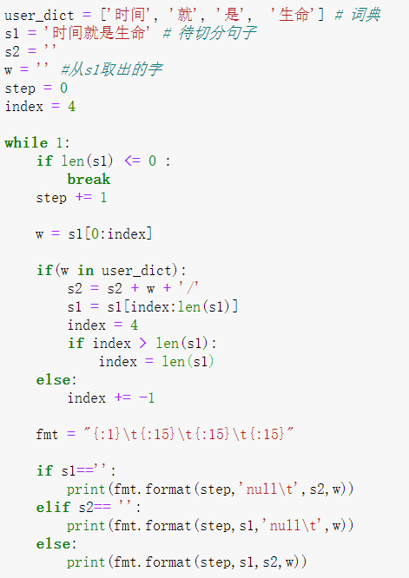
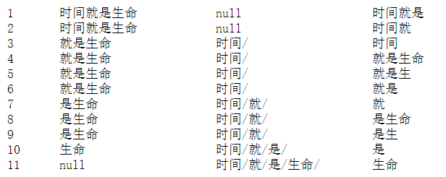
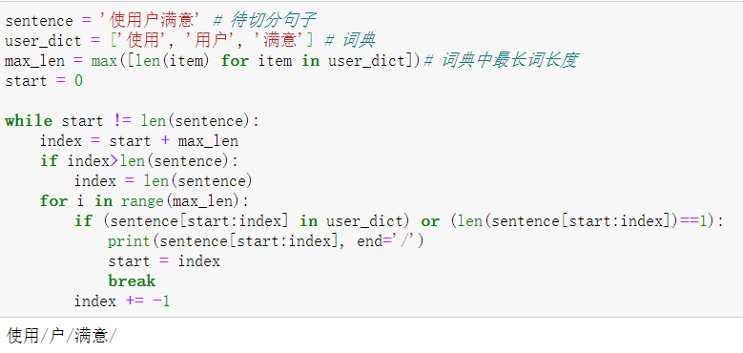
1.最大匹配法-编程实现：

Slide 13
2.最少分词法
基本思想：使每一句中切出的词数最少
可以将最少分词法看成是“最短路径搜索” 问题：
根据词典，找出字串中所有可能的词，构造词语切分的无环有向图DAG，
每个词对应图中的一条有向边，边长为1。
然后，针对该切分图，在起点到终点的所有路径中，寻找长度最短的路径。
优点：同最大匹配法类似
缺点：当最短路径有多条的时候，选择最终的输出结果缺乏应有的标准

Slide 14
3.最大概率法
设Z=z1z2…zn表示字串，W=w1w2…wm表示切分后的词串
汉语词语切分可以看作是求使P(W|Z)最大的切分，即p(W|Z) = P(W)P(Z|W)/P(Z) ，其中
P(Z)是汉字串的概率，它对于各个候选词串都是一样的，不必考虑。
P(Z|W)表示出现词串的条件下汉字串的概率，显然该值为1，不必考虑，则仅需考虑P(W)即词串的概率。
词串的概率可以通过n元语法来求
用二元语法 P(W)=p(w1|w0)p(w2|w1)…p(wm|wm-1) （1）
用一元语法 P(W)=p(w1)p(w2)…p(wm) （2）

Slide 15
3.最大概率法
计算词串概率时，有一个纯技术的问题要考虑：
因为每个词的概率都是一个很小的正数，
如果汉字串较长，最后得到各种可能的词串的概率都接近于0，
无法在机器上表示，当然也就无法比较大小。
解决这个问题的办法是：
对等式两边（1）、（2）两边取负对数，即
-logp(W) = -logp(w1)-logp(w2)…-logp(wm) （3）
根据-logx的曲线特性，可知p(wi)越大，最终的结果越小，
因此求（1）、（2）式最大值变为求（3）式的最小值。

Slide 16
最大概率法
最大概率法可以发现所有的切分歧义，
它很大程度上取决于统计语言模型的精度和决策算法，
而且需要大量的标注语料。

Slide 17
4.与词性标注结合的分词方法
基本思想：
将分词和词类标注结合起来，
利用丰富的词类信息对分词决策提供帮助，
并且在标注过程中又反过来对分词进行校验、调整，
从而极大的提高切分的准确度
（HMM词性标注法就是其中一个方法）

Slide 18
算法举例：
对于“他俩谈恋爱是从头年元月开始的”，有两种切分方式：
（1）...是|从头|年|元月|...
（2）...是|从|头年|元月|...
虽然 “从头”、“年”的词频之积 大于 “从”、“头年”的词频之积，
但是 词性序列“动词+副词+时间两次+时间词”的概率
远小于 词性序列“动词+介词+时间词+时间词”的概率，
所以选择切分方式2作为结果。

Slide 19
5.基于互现信息的分词方法
从形式上看，词是一个稳定的字组合，
相邻的字同时出现的次数越多，就越可能构成一个词，
可以对语料中相邻的各字组合的频度进行统计，计算他们的互现信息，
互现信息体现了汉字间结合关系的紧密程度。
当紧密程度高于某一阈值时，便可以认为是一个词。

Slide 20
6.基于字分类的分词方法
将分词过程看做是字的分类问题，
每个字在构造一个特定的词语时都占据一个确定的构词位置

Slide 21
7.基于实例的汉语分词方法
在训练语料中存放事先切分好的汉字串
为以后输入的待切分句子提供可靠的实例。
在分词的时候，
根据输入句子和训练语料，
找到所有切分片段的实例和可能的词汇，
依据某些优化原则和概率信息寻求最优词序列。

Slide 22
各种分词方法对语言学资源的利用情况
序号 | 分词方法 | 词典 | 语料库
1 | 最大匹配法 | √
2 | 最少分词法 | √
3 | 最大概率法 | √ | √
4 | 基于HMM的分词方法 | √ | √
5 | 基于互现信息的分词方法 |  | √
6 | 基于字分类的分词方法 |  | √

Slide 23
7.3 中文姓名识别
命名实体识别：人名、机构名、地址。
7.3.1 基于规则的方法
7.3.2 基于统计的方法

Slide 24
7.3.1 基于规则的方法
建立姓名识别规则
序号 | 条件 | 识别结果 | 举例
1 | “老/小” + 姓氏用字 | 是 | 小王、老李
2 | 姓氏用字 + “工/总” | 是 | 张工、陈总
3 | 数词 + 可做量词的姓氏用字 | 否 | 一周、第七章
4 | “多/各” + “方/项/章/段”等 | 否 | 多方筹备、各项准备
5 | 只能或几乎总是用作姓氏的词 + 双字词 | 是 | 罗胜利、陈建国
6 | 只能或几乎总是用作姓氏的词 + 单字 + “标点符号/的/了/是/动词/非单字词” | 是 | 瑞金医院的陈柯 主治医师毛羽说
7 | 只能或几乎总是用作姓氏的词 + 单字 + “标点符号/的/了/是/在/动词”的单字 | 是 | 顾筑胜、吴俊洲

Slide 25
7.3.2 基于统计的方法
建立人名识别的统计模型
“李袁沁明不明白”候选姓名：李袁、李袁沁、袁沁、袁沁明
选择结果中概率最大的做姓名
p(姓名|李袁) = p(X|李) p(M|袁) p(XM)
p(姓名|李袁沁) = p(X|李) p(M|袁) p(M|沁) p(XMM)
p(姓名|袁沁) = p(X|袁) p(M|沁) p(XM)
p(姓名|袁沁明) = p(X|袁) p(M|沁) p(M|明) p(XMM)
X：姓，M：名，p(XM)单姓单名概率，p(XMM)单姓双名概率

Slide 26
对比两种方法
 | 基于规则的方法 | 基于统计的方法
特点 | 利用语言规则来进行人名识别 | 仅从字、词本身来考虑， 通过计算字、词做人名用的概率来实现
优点 | 准确率较高 | 占用的资源少、速度快、效率高
缺点 | 系统庞大复杂，耗费资源多，效率不高 很难列举所有规则 规则之间往往会顾此失彼，产生冲突 | 准确率较低 合理性、科学性及所用统计源的可靠性、代表性、合理性难以保证 搜集合理的有代表性的统计源的工作本身也较难。
《基于角色标注的中国人名自动识别研究 》
张华平 刘群 中国科学院计算技术研究所 《计算机学报》 2004年01期：http://www.cnki.com.cn/Article/CJFDTotal-JSJX200401009.htm
根据在人名识别中的作用 ,采取Viterbi算法对切词结果进行角色标注 ,
在角色序列的基础上 ,进行模式最大匹配 ,最终实现中国人名的识别 .
通过对 16M字节真实语料库的封闭与开放测试 ,该方法取得了接近 98%的召回率。

Slide 27
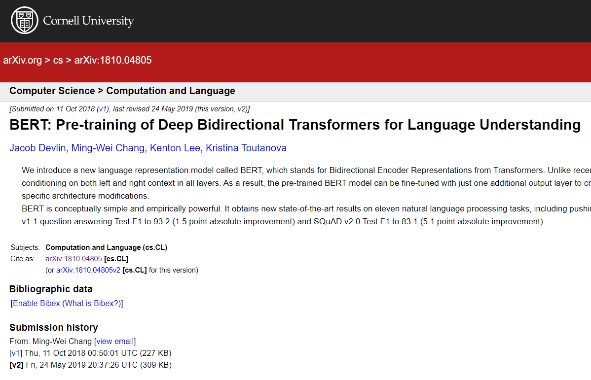
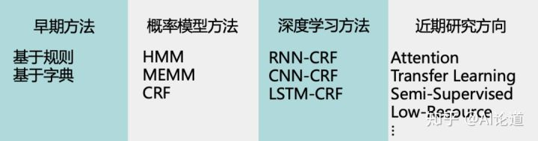
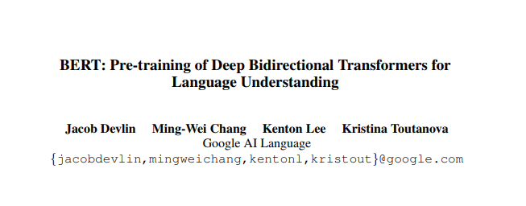
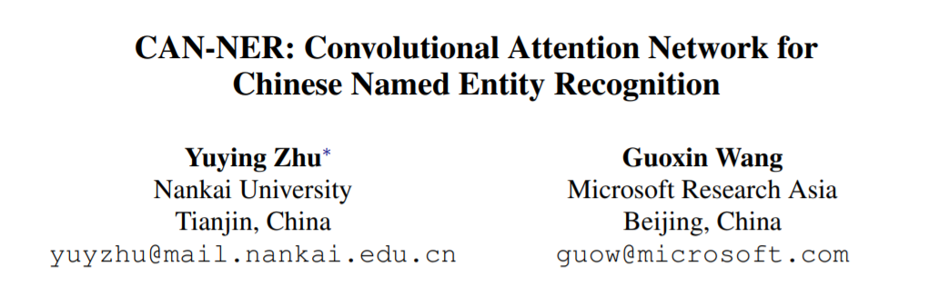
前沿发展
最大熵马尔科夫模型 Maximum Entropy Markov Model ，MEMM
条件随机场 conditional random field，CRF
LSTM的全称是Long Short Term Memory，它是RNN（Recurrent Neural Network）的一种
HMM，CRF，BiLSTM，BiLSTM+CRF
https://zhuanlan.zhihu.com/p/100969186?utm_source=com.gzqwkj.cshu
https://arxiv.org/abs/1810.04805
https://zhuanlan.zhihu.com/p/112340282
https://www.aclweb.org/anthology/N19-1342.pdf

Slide 28
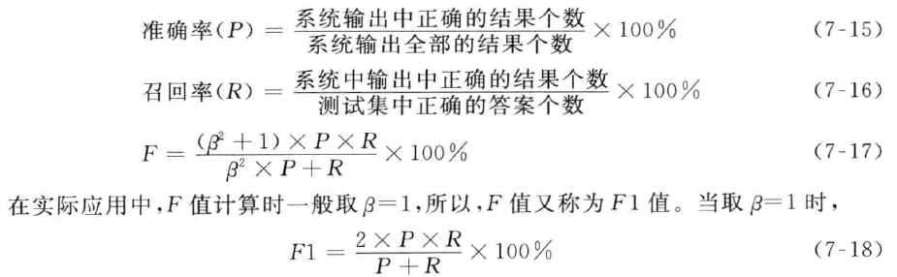
7.4 汉语自动分词系统的评价
准确率、召回率、F-测度
精确率(precision)和准确率(accuracy)是不一样的
精确率和召回率又被称为查准率和查全率
精确率（Precision）、召回率（Recall）、综合评价指标（F1-Measure ）
宗成庆 《统计自然语言处理》

Slide 29
SIGHAN -汉字特别兴趣小组
http://sighan.cs.uchicago.edu/
国际计算语言学会（ACL）
国际中文语言处理竞赛
International Chinese Word Segmentation Bakeoff
第一届2003年在日本札幌举行（Bakeoff 2003）
第二届2005年在韩国济州岛举行（Bakeoff 2005）
第三届2006年在澳大利亚悉尼举行（Bakeoff 2006）加入了中文命名实体识别评测
SIGHAN-4
SIGHAN-5
SIGHAN-6
SIGHAN-7 2013 Nagoya名古屋，Japan
SIGHAN-8 2015 Beijing北京，China
SIGHAN-9 2017 Taipei台北，China
2010年第一届CIPS-SIGHAN联合会议 北京
2012年第二届CIPS-SIGHAN联合会议 天津
2014年第三届CIPS-SIGHAN联合会议 武汉

Slide 30
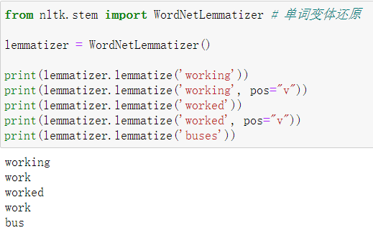
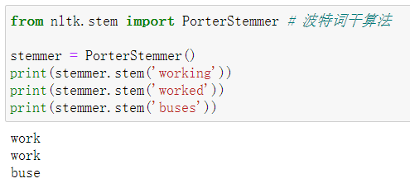
7.5 英语形态还原
形态还原：
英语 动词的时态、名词的复数、形容词的比较级最高级 等形态
还原成 词干形式

Slide 31
7.6 词性标注（Part-of-Speech tagging 或 POS tagging)
定义：
根据一个词在某个特定句子中的上下文，为这个词标注正确的词性。
方法：
基于规则的方法
基于统计的方法

Slide 32
7.6 词性标注
7.6.1 词性标记集
7.6.2 基于规则的词性标注方法
7.6.3 基于统计的词性标注方法

Slide 33
7.6.1 词性标记集 POS Tagset
英文：
Brown标注集、
Penn Tree Bank标注集、
CLAWS c5标注集
中文：
《PFR人民日报标注语料库》词性编码表
《现代汉语语料库加工规范—词语切分与词性标注》词性标记
计算所 ICTCLAS 3.0汉语词性标记集
HanLP词性标注集
结巴分词中出现的类型

Slide 34
7.6.2 基于规则的词性标注方法
基本思想：
按兼类词（拥有多种可能词性的词）搭配关系和上下文语境建立词性消歧规则。
早期的规则一般由人工编写。
随着语料库规模的逐步增大，人工方式显然不现实，
于是提出基于机器学习的规则自动提取方法。

Slide 35
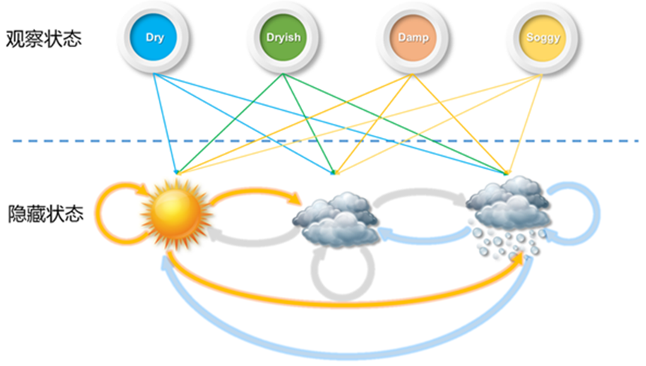
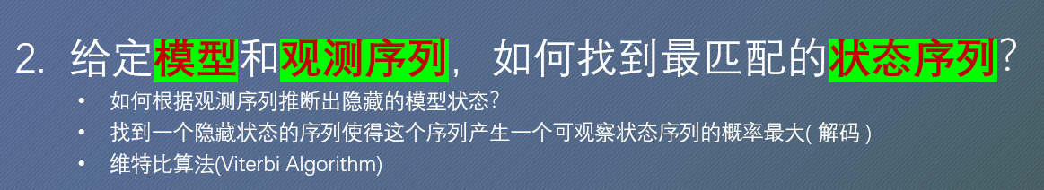
7.6.3 基于统计的词性标注方法
使用 HMM 自动分词+词性标注
自动分词：
给定一个字的序列，找出最可能的标签序列。
观察状态– 句子；隐藏状态 – 标签序列
词性标注：
给定一个词的序列，找出最可能的词性序列。
观察状态– 词语；隐藏状态 – 词性标记
观察状态、隐藏状态
初始状态概率、状态转移概率、发射概率
http://www.hankcs.com/nlp/hmm-and-segmentation-tagging-named-entity-recognition.html

Slide 36
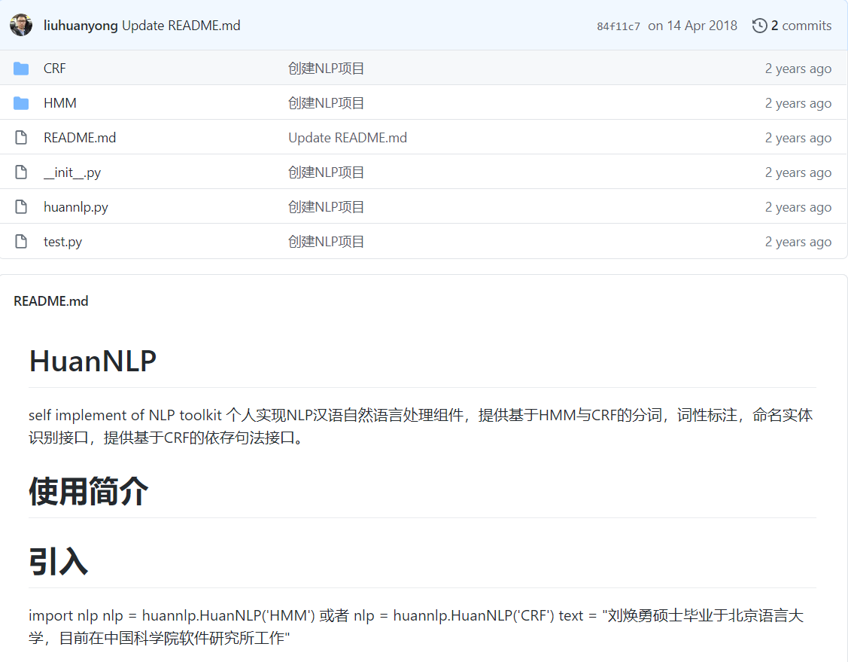
基于HMM的分词，词性标注，命名实体识别
https://github.com/liuhuanyong/HuanNLP

Slide 37
THE END

